Slide 1


#79 Tokyo.R
2019.06.29
BeginneR Session
- 確率の基礎 -
@kilometer00

Slide 2

Who！？
誰だ？

Slide 3
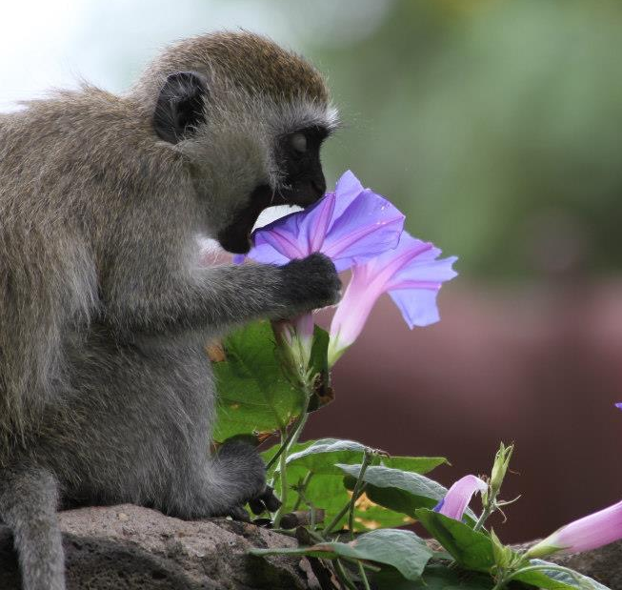
Who！？
名前： 三村 @kilometer
職業： ポスドク (こうがくはくし)
専門： 行動神経科学(霊長類)
脳イメージング
医療システム工学
R歴： ~ 10年ぐらい
流行: Netflix

Slide 4
2018.06.09 Tokyo.R #70 BeginneR Session – Bayesian Modeling
2018.07.15 Tokyo.R #71 Landscape with R – the Japanese R community
2018.10.20 Tokyo.R #73 BeginneR Session – Visualization & Plot
2019.01.19 Tokyo.R #75 BeginneR Session – Data pipeline
2019.03.02 Tokyo.R #76 BeginneR Session – Data pipeline
2019.04.13 Tokyo.R #77 BeginneR Session – Data analysis
2019.05.25 Tokyo.R #78 BeginneR Session – Data analysis

Slide 5
BeginneR Session

Slide 6

BeginneR

Slide 7
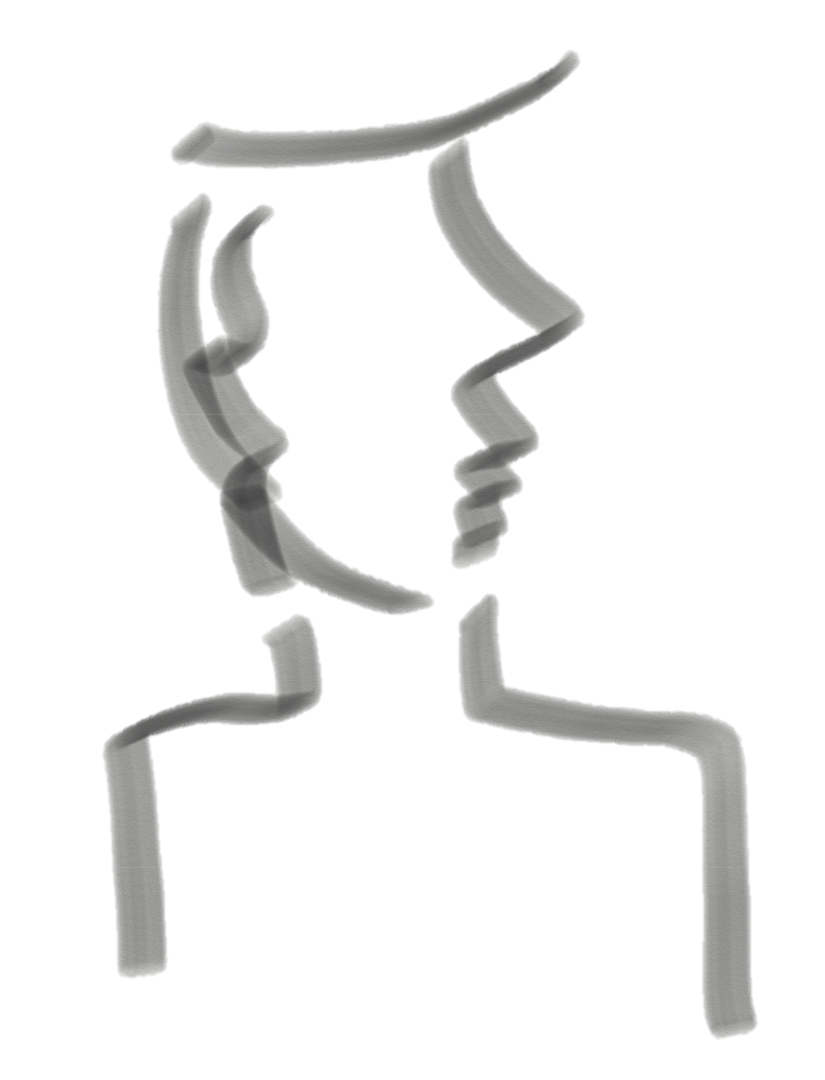


BeginneR
Advanced
Hoxo_m
If I have seen further it is by standing on the shoulders of Giants.
-- Sir Isaac Newton, 1676

Slide 8



BeginneR Session
BeginneR
BeginneR
Before
After

Slide 9
BeginneR Session
- 確率の基礎 -

Slide 10
今回は

Slide 11
新作です！

Slide 12
・スライドが日本語です
・難しいかも
・分かりやすさを優先する ため単純化しました。

Slide 13
・スライドが日本語です
・難しいかも
・分かりやすさを優先する ため単純化しました
ていません(ちょっとだけ)。

Slide 14
で、

Slide 15

確率変数$X$は正規分布$𝒩$に従う

Slide 16
【今日の目標】
確率変数$X$は正規分布$𝒩$に従う
を完全に理解する。

Slide 17
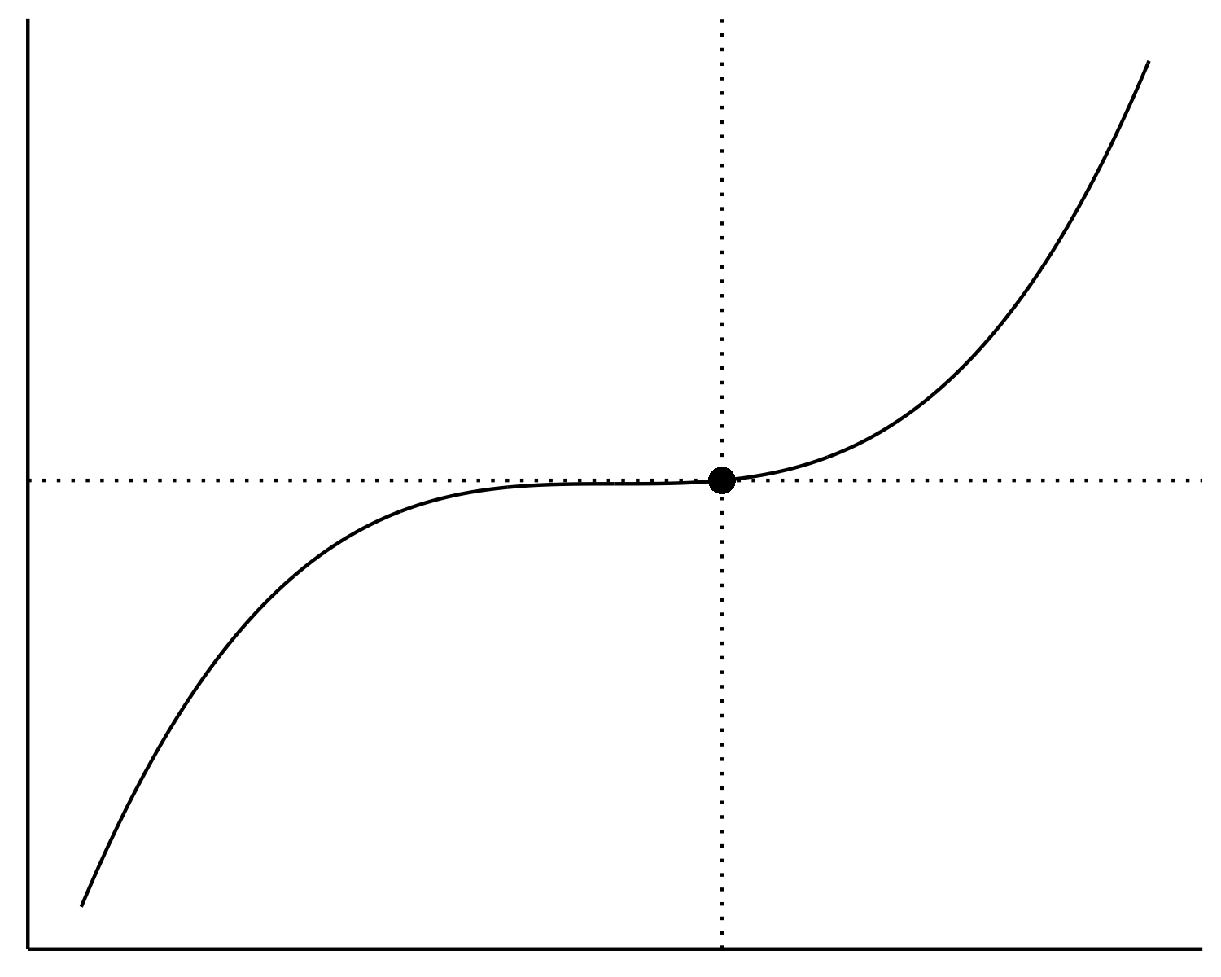
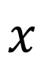
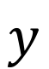
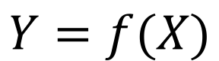
関数
$$Y=f(X)$$
$$y$$
$$x$$

Slide 18
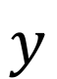
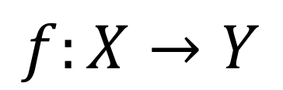
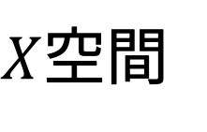
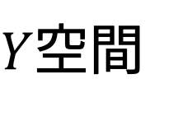
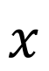
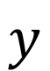
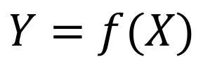
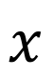
関数は写像。
$$f:X→Y$$
$X$空間
$Y$空間
写像
$$x$$
$$y$$
$$Y=f(X)$$
$$y$$
$$x$$

Slide 19
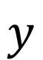
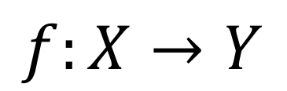
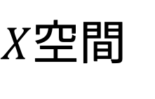
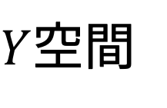
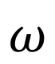
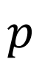
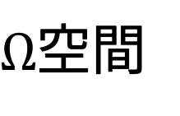
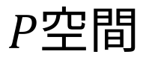
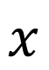
確率を求める関数も写像。
$$f:X→Y$$
$X$空間
$Y$空間
写像
$$x$$
$$y$$
$Ω$空間
写像
$$P空間$$
$$ω$$
$$p$$

Slide 20
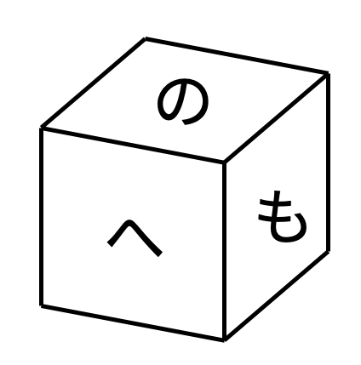
へのへのもへサイコロ
へ
へ
の
の
へ
も

Slide 21




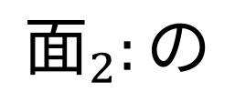

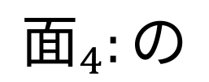

へのへのもへサイコロ
標本空間$Ω$
$$面_{1}:へ$$
$$面_{2}:の$$
$$面_{3}:へ$$
$$面_{4}:の$$
$$面_{5}:も$$
$$面_{6}:へ$$
根元事象$ω$

Slide 22
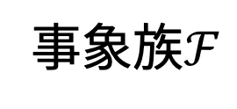

へのへのもへサイコロ
標本空間$Ω$
$$面_{1}:へ$$
事象族$ℱ$
$$面_{2}:の$$
へ
$$面_{3}:へ$$
の
$$面_{4}:の$$
も
$$面_{5}:も$$
$$面_{6}:へ$$
事象$A$
根元事象$ω$

Slide 23
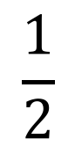
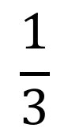
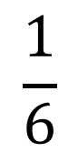
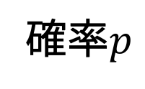
へのへのもへサイコロ
標本空間$Ω$
$$面_{1}:へ$$
事象族$ℱ$
$$\frac{1}{2}$$
$$面_{2}:の$$
へ
$$面_{3}:へ$$
$$\frac{1}{3}$$
の
$$面_{4}:の$$
も
$$\frac{1}{6}$$
$$面_{5}:も$$
$$面_{6}:へ$$
事象$A$
確率$p$
根元事象$ω$

Slide 24

へのへのもへサイコロ
標本空間$Ω$
$$面_{1}:へ$$
事象族$ℱ$
$$\frac{1}{2}$$
$$面_{2}:の$$
へ
関 数 $P$
$$面_{3}:へ$$
$$\frac{1}{3}$$
の
$$面_{4}:の$$
も
$$\frac{1}{6}$$
$$面_{5}:も$$
$$面_{6}:へ$$
事象$A$
確率$p$
根元事象$ω$

Slide 25
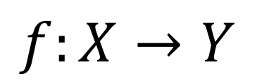
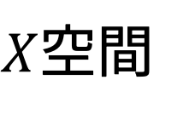
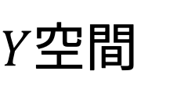
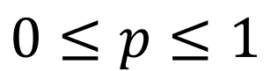
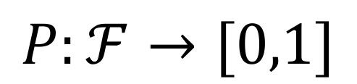
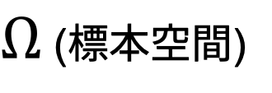
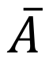
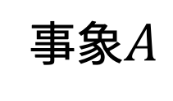
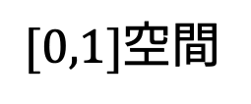
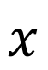
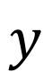
$$f:X→Y$$
$X$空間
$Y$空間
写像
$$x$$
$$y$$
事象族
$$P:ℱ→[0,1]$$
$Ω$ (標本空間)
$[0,1]$空間
写像
事象$A$
$$\overline{A}$$
$$0≤p≤1$$

Slide 26
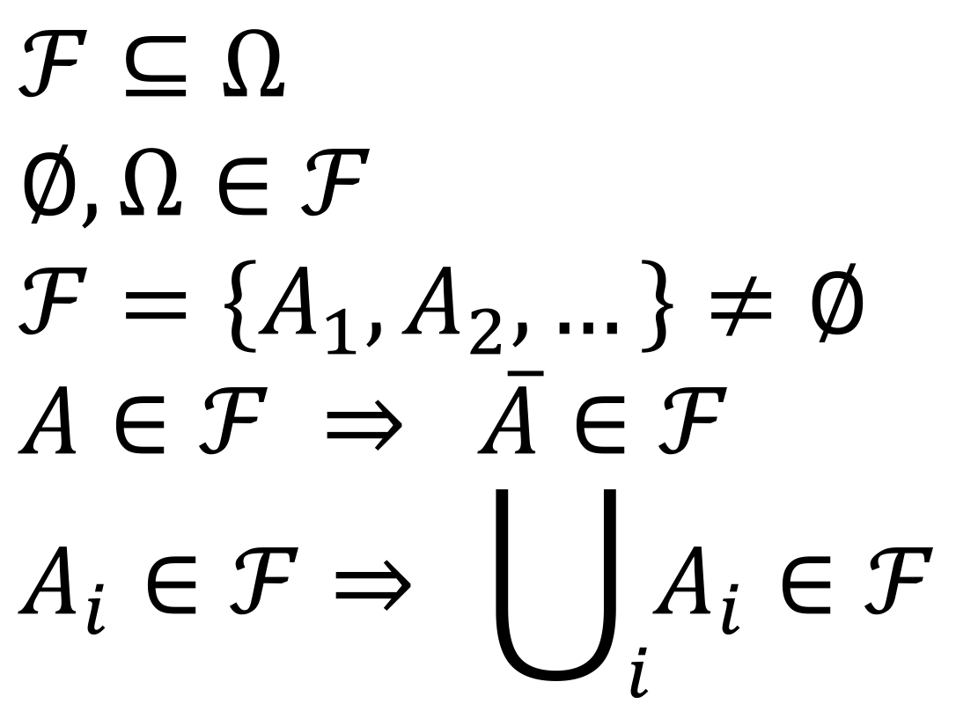
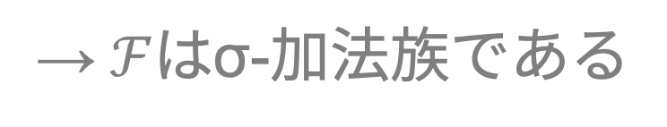

事象族$ℱ$の性質
$$ℱ⊆Ω \\ ∅,Ω∈ℱ \\ ℱ=\left\{A_{1},A_{2},…\right\}≠∅ \\ A∈ℱ ⇒ \overline{A}∈ℱ \\ A_{i}∈ℱ⇒ \bigcup_{i}{A_{i}∈ℱ}$$
→$ℱ$はσ-加法族である

Slide 27
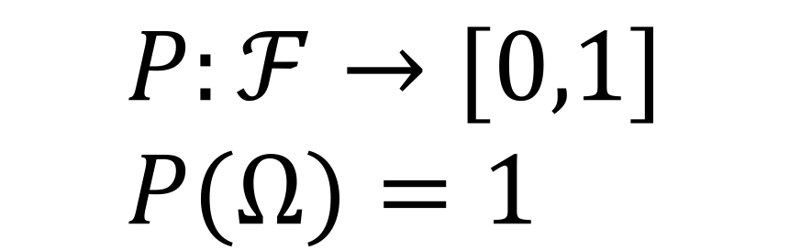
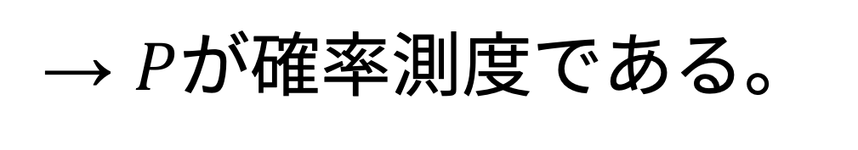
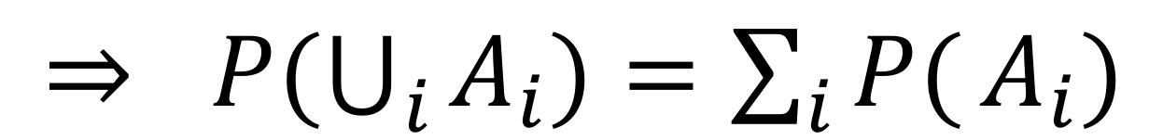


写像$P$の性質
$$P:ℱ→[0,1] \\ P(Ω)=1$$
$$∀\left(A_{i}∩A_{j}\right)=∅ (i≠j)$$
$⇒ P(\bigcup_{i}{A_{i}})=\sum_{i}{P(}A_{i})$
→ $P$が確率測度である。

Slide 28
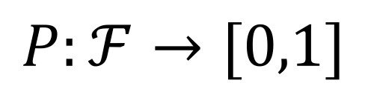
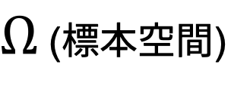
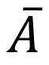



確率測度
事象族
$$P:ℱ→[0,1]$$
$Ω$ (標本空間)
$[0,1]$空間
写像
事象$A$
$$\overline{A}$$
$$0≤p≤1$$
確率空間$(Ω, ℱ, P)$ probability space

Slide 29
へのへのもへサイコロ
標本空間$Ω$
$$面_{1}:へ$$
事象族$ℱ$
$$\frac{1}{2}$$
$$面_{2}:の$$
へ
関 数 $P$
$$面_{3}:へ$$
$$\frac{1}{3}$$
の
$$面_{4}:の$$
も
$$\frac{1}{6}$$
$$面_{5}:も$$
$$面_{6}:へ$$
事象$A$
確率$p$
根元事象$ω$

Slide 30
🤔
「で、君、それは何点なんだね？」
Mr. IF

Slide 31















へのへのもへサイコロ
標本空間$Ω$
事象族$ℱ$
$$面_{1}:へ$$
$$\frac{1}{2}$$
へ
$$面_{2}:の$$
関 数 $P$
$$面_{3}:へ$$
$$\frac{1}{3}$$
の
$$面_{4}:の$$
も
$$\frac{1}{6}$$
$$面_{5}:も$$
$$面_{6}:へ$$
事象$A$
確率$p$
根元事象$ω$

Slide 32


へのへのもへサイコロ
実数空間$R$
標本空間$Ω$
事象族$ℱ$
1点
$$面_{1}:へ$$
$$\frac{1}{2}$$
へ
2点
$$面_{2}:の$$
関 数 $P$
1点
$$面_{3}:へ$$
$$\frac{1}{3}$$
の
2点
$$面_{4}:の$$
も
$$\frac{1}{6}$$
3点
$$面_{5}:も$$
1点
$$面_{6}:へ$$
事象$A$
確率$p$
実現$値 x$
根元事象$ω$

Slide 33

へのへのもへサイコロ
実数空間$R$
標本空間$Ω$
事象族$ℱ$
1点
$$面_{1}:へ$$
関 数 $X$
$$\frac{1}{2}$$
へ
2点
$$面_{2}:の$$
関 数 $P$
1点
$$面_{3}:へ$$
$$\frac{1}{3}$$
の
2点
$$面_{4}:の$$
も
$$\frac{1}{6}$$
3点
$$面_{5}:も$$
1点
$$面_{6}:へ$$
事象$A$
確率$p$
実現$値 x$
根元事象$ω$

Slide 34










事象族
$$P:ℱ→[0,1]$$
$Ω$ (標本空間)
$[0,1]$空間
事象$A$
$$\overline{A}$$
$$0≤p≤1$$
確率空間$(Ω, ℱ, P)$ probability space
$X:Ω→$ $R$
(確率変数)
$$x$$
(実現値)
$R$ (実数空間)

Slide 35



事象族
$$P:ℱ→[0,1]$$
$Ω$ (標本空間)
$[0,1]$空間
事象$A$
$$\overline{A}$$
$$0≤p≤1$$
確率空間$(Ω, ℱ, P)$ probability space
$X:Ω→$ $R$
$X^{−1}:R→Ω$
(確率変数)
$$x$$
(実現値)
$R$ (実数空間)
$$X\left(A\right)=x ⇔ X^{−1}(x)=A$$
より厳密には $X^{−1}\left(x\right):=\{ω∈Ω|X\left(ω\right)∈x\}∈ℱ$

Slide 36

事象族
$$P:ℱ→[0,1]$$
$Ω$ (標本空間)
$[0,1]$空間
事象$A$
$$\overline{A}$$
$$0≤p≤1$$
確率空間$(Ω, ℱ, P)$ probability space
$X^{−1}:R→Ω$
$$x$$
(実現値)
$R$ (実数空間)

Slide 37

事象族
$$P:ℱ→[0,1]$$
$Ω$ (標本空間)
$[0,1]$空間
事象$A$
$$\overline{A}$$
$$0≤p≤1$$
確率空間$(Ω, ℱ, P)$ probability space
$$f:R→[0,1]$$
$X^{−1}:R→Ω$
(確率分布)
$$x$$
(実現値)
$R$ (実数空間)

Slide 38
事象族
$$P:ℱ→[0,1]$$
$Ω$ (標本空間)
$[0,1]$空間
事象$A$
$$\overline{A}$$
$$0≤p≤1$$
確率空間$(Ω, ℱ, P)$ probability space
$$f:R→[0,1]$$
$X^{−1}:R→Ω$
(確率分布)
$$x$$
(実現値)
$R$ (実数空間)
確率分布
確率測度
確率変数
確率
$$f\left(x\right)=P\left(X^{−1}\left(x\right)\right)=P\left(A∋ω | X\left(ω\right)=x\right)=p$$
実現値
事象
根元事象

Slide 39



へのへのもへサイコロ
$$f\left(x\right)=P(X=x)=p$$

Slide 40







$$α$$
$α$さんの身長$l_{α}$が180cmである確率
実数空間$R$
$$l_{α}$$
$$0$$
$$l_{α}$$
$$300$$

Slide 41


$$α$$
$α$さんの身長$l_{α}$が180cmである確率
実数空間$R$
$$l_{α}$$
$$0$$
$$l_{α}$$
$$300$$
確率変数
標本空間$Ω$
事象$A_{α}$

Slide 42





$$α$$
$α$さんの身長$l_{α}$が180cmである確率
実数空間$R$
$$l_{α}$$
$$0$$
$$l_{α}$$
$$300$$
確率変数
事象族$ℱ$
標本空間$Ω$
$$l_{α}=179.99$$
事象$A_{α}$
$$l_{α}=180.00$$
$$l_{α}=180.01$$
$$l_{α}=180.02$$
...

Slide 43





$$α$$
$α$さんの身長$l_{α}$が180cmである確率
実数空間$R$
$$l_{α}$$
$$0$$
$$l_{α}$$
$$300$$
確率変数
事象族$ℱ$
確率$p$
標本空間$Ω$
$$l_{α}=179.99$$
$$p_{α}≅0$$
$$l_{α}=180.00$$
$$p_{α}≅0$$
事象$A_{α}$
$$l_{α}=180.01$$
$$p_{α}≅0$$
$$l_{α}=180.02$$
$$p_{α}≅0$$
...
...

Slide 44



$$f\left(x\right)=P(A|X=x)=p$$
$$P\left(A | X=180\right)≅ 0 !?$$
180

Slide 45



$$α$$
$α$さんの身長$l_{α}$が180cmである確率
$$l_{α}$$
だいたい180cmである確率
事象族$ℱ$の性質より、
$$A_{i}∈ℱ⇒ \bigcup_{i}{A_{i}∈ℱ}$$
（足したものも$ℱ$に含まれるよ）

Slide 46




$$α$$
$α$さんの身長$l_{α}$が180cmである確率
$$l_{α}$$
だいたい180cmである確率
事象族$ℱ$の性質より、
$$A_{i}∈ℱ⇒ \bigcup_{i}{A_{i}∈ℱ}$$
確率測度$P$の性質より、
$$∀\left(A_{i}∩A_{j}\right)=∅⇒ P\left(\bigcup_{i}{A_{i}}\right)=\sum_{i}{P(}A_{i})$$
$$i≠j$$
（事象が互いに素なら、和事象の確率は、事象の確率の和だよ）

Slide 47


$$α$$
$α$さんの身長$l_{α}$が180cmである確率
$$l_{α}$$
だいたい180cmである確率
$$P\left(A | X≅180\right)=P\left(\bigcup_{i=1}^{∞}{A_{i}}\right)=\sum_{i=1}^{∞}{P\left(A_{i}\right)}$$
$$=\int_{180−∆}^{180+∆}{P\left(A | X=x\right)dx}=\int_{180−∆}^{180+∆}{f(x)dx}$$

Slide 48



$$F\left(x\right)=\int_{−∞}^{x}{f\left(x\right)dx}$$
$$f\left(x\right)=P\left(A | X=x\right)=p$$

Slide 49




確率分布$f(x)$: 定義域$\left[x_{min}, x_{max}\right]$において均一
$$F\left(x\right)=\int_{−∞}^{x}{f\left(x\right)dx}$$
$$p=f(x)$$
（無理やり描画）
$$\frac{1}{∞}$$

Slide 50


確率分布$f(x)$: 定義域$\left[x_{min}, x_{max}\right]$において均一
$$F\left(x\right)=\int_{−∞}^{x}{f\left(x\right)dx}$$
$$f(x)=\frac{1}{dx}F\left(x\right)$$
$$p=f(x)$$
（無理やり描画）
$$\frac{1}{x_{max}−x_{min}}$$
$$\frac{1}{∞}$$

Slide 51

確率分布$f(x)$: 定義域$\left[x_{min}, x_{max}\right]$において均一
$$F\left(x\right)=\int_{−∞}^{x}{f\left(x\right)dx}$$
$$f(x)=\frac{1}{dx}F\left(x\right)$$
$$p=f(x)$$
（無理やり描画）
$$\frac{1}{x_{max}−x_{min}}$$
$$\frac{1}{∞}$$
$$\int_{a}^{b}{f\left(x\right)dx}=\int_{a}^{b}{f\left(x\right)dx}=p_{|a≤x≤b}$$

Slide 52




確率分布
$$f\left(x\right)=P\left(A | X=x\right)=p$$
$$F\left(x\right)=\int_{−∞}^{x}{f\left(x\right)dx}$$
累積分布
$$f(x)=\frac{1}{dx}F\left(x\right)$$
確率密度
$$p_{|a≤x≤b}=\int_{a}^{b}{f\left(x\right)dx}$$
確率

Slide 53





(確率測度)
$$P:ℱ→[0,1]$$
$Ω$ (標本空間)
$[0,1]$空間
事象$A$
$$\overline{A}$$
$$0≤p≤1$$
確率空間$(Ω, ℱ, P)$ probability space
$X:Ω→$ $R$
(確率変数)
$$x$$
(実現値)
$R$ (実数空間)

Slide 54
(確率測度)
$$P:ℱ→[0,1]$$
$Ω$ (標本空間)
$[0,1]$空間
事象$A$
$$\overline{A}$$
$$0≤p≤1$$
確率空間$(Ω, ℱ, P)$ probability space
$X^{−1}:R→Ω$
$$x$$
(実現値)
$R$ (実数空間)

Slide 55
(確率測度)
$$P:ℱ→[0,1]$$
$Ω$ (標本空間)
$[0,1]$空間
事象$A$
$$\overline{A}$$
$$0≤p≤1$$
確率空間$(Ω, ℱ, P)$ probability space
$$f:R→[0,1]$$
$X^{−1}:R→Ω$
(確率分布)
$$x$$
(実現値)
$R$ (実数空間)

Slide 56



(確率測度)
$$P:ℱ→[0,1]$$
$Ω$ (標本空間)
$[0,1]$空間
事象$A$
$$\overline{A}$$
$$0≤p≤1$$
確率空間$(Ω, ℱ, P)$ probability space
$$f:R→[0,1]$$
$X^{−1}:R→Ω$
(確率分布)
$$x$$
(実現値)
事象族
$R$ (実数空間)
確率空間$(R, ℛ, f)$

Slide 57

もし、わからない事があったら 完全に理解しているヒトにドンドン聞いてみよう！

Slide 58

確率変数$X$は正規分布に従う

Slide 59



確率変数$X$は正規分布に従う
確率密度関数$f\left(x\right)が$
$$f\left(x|μ,δ^{2}\right)=\frac{1}{\sqrt{2πδ^{2}}}e^{− \frac{{(x−μ)}^{2}}{2δ^{2}}}$$

Slide 60




確率密度関数$f\left(x\right)が$
$$f\left(x|μ,δ^{2}\right)=\frac{1}{\sqrt{2πδ^{2}}}e^{− \frac{{(x−μ)}^{2}}{2δ^{2}}}$$
🤔
「お、要するに$y=e^{−x^{2}}$を考えて $x=μ$で$y_{max}$, $x=±∞$で$y_{min}=0$。
理解
そのなだらかさの度合いが$δ$かな。」

Slide 61
確率密度関数$f\left(x\right)が$
$$f\left(x|μ,δ^{2}\right)=\frac{1}{\sqrt{2πδ^{2}}}e^{− \frac{{(x−μ)}^{2}}{2δ^{2}}}$$
🤔
「お、要するに$y=e^{−x^{2}}$を考えて $x=μ$で$y_{max}$, $x=±∞$で$y_{min}=0$。
理解
そのなだらかさの度合いが$δ$かな。」
🐱
「にゃーん😸😸😸😸」
完全理解 (論理)

Slide 62
確率密度関数$f\left(x\right)が$
$$f\left(x|μ,δ^{2}\right)=\frac{1}{\sqrt{2πδ^{2}}}e^{− \frac{{(x−μ)}^{2}}{2δ^{2}}}$$
y <- function(x, mu = 0, s = 1){ (2 * pi * s^2)^(-1/2) * exp(-(x - mu)^2/(2 * s^2)) }
plot(y, -5, 5)

Slide 63

確率密度関数$f\left(x\right)が$
$$f\left(x|μ,δ^{2}\right)=\frac{1}{\sqrt{2πδ^{2}}}e^{− \frac{{(x−μ)}^{2}}{2δ^{2}}}$$
y <- function(x, mu = 0, s = 1){ (2 * pi * s^2)^(-1/2) * exp(-(x - mu)^2/(2 * s^2)) }
plot(y, -5, 5)

Slide 64

確率密度関数$f\left(x\right)が$
$$f\left(x|μ,δ^{2}\right)=\frac{1}{\sqrt{2πδ^{2}}}e^{− \frac{{(x−μ)}^{2}}{2δ^{2}}}$$
library(tidyverse)
dat_g <- data.frame(x = seq(-5, 5, by = 0.1)) %>% mutate(y = dnorm(x, 0, 1))
dat_g %>% ggplot(aes(x, y))+ geom_path()

Slide 65
確率分布に関わるRの関数群
確率密度関数
累積確率分布
乱数
確率点
d** (第1引数はx座標)
p** (第1引数はx座標)
r** (第1引数は個数)
q** (第1引数は割合)
確率分布の略号
正規分布：
ポアソン分布：
一様分布：
対数正規分布：
ベータ分布：
norm
pois
unif
lnorm
beta
などなど

Slide 66
確率分布に関わるRの関数群
済
確率密度関数
累積確率分布
乱数
確率点
d** (第1引数はx座標)
p** (第1引数はx座標)
r** (第1引数は個数)
q** (第1引数は割合)
済
確率分布の略号
正規分布：
ポアソン分布：
一様分布：
対数正規分布：
ベータ分布：
norm
pois
unif
lnorm
beta
などなど

Slide 67










(確率測度)
$$P:ℱ→[0,1]$$
$Ω$ (標本空間)
$[0,1]$空間
$$A$$
$$ω$$
$$\overline{A}$$
$$0≤p≤1$$
確率空間$(Ω, ℱ, P)$ probability space
$X:Ω→$ $R$
(確率変数)
$$x$$
(実現値)
$R$ (実数空間)

Slide 68



ランダムに選ばれた$ω_{i∈ℕ}$
(確率測度)
$$P:ℱ→[0,1]$$
$Ω$ (標本空間)
$[0,1]$空間
$$A$$
$$ω$$
$$\overline{A}$$
$$0≤p≤1$$
確率空間$(Ω, ℱ, P)$ probability space
$X:Ω→$ $R$
(確率変数)
$R$ (実数空間)
$$x$$
(実現値)
乱数: 対応する実現値$x_{i∈ℕ}$

Slide 69

へのへのもへサイコロ
実数空間$R$
標本空間$Ω$
事象族$ℱ$
1点
$$面_{1}:へ$$
関 数 $X$
$$\frac{1}{2}$$
へ
2点
$$面_{2}:の$$
関 数 $P$
1点
$$面_{3}:へ$$
$$\frac{1}{3}$$
の
2点
$$面_{4}:の$$
も
$$\frac{1}{6}$$
3点
$$面_{5}:も$$
1点
$$面_{6}:へ$$
事象$A$
確率$p$
実現$値 x$
根元事象$ω$

Slide 70
へのへのもへサイコロ
実数空間$R$
標本空間$Ω$
事象族$ℱ$
1点
$$面_{1}:へ$$
関 数 $X$
$$\frac{1}{2}$$
へ
この値が乱数
関 数 $P$
2点
$$面_{2}:の$$
ここをランダムにした時の
1点
$$面_{3}:へ$$
$$\frac{1}{3}$$
の
2点
$$面_{4}:の$$
も
$$\frac{1}{6}$$
3点
$$面_{5}:も$$
1点
$$面_{6}:へ$$
事象$A$
確率$p$
実現$値 x$
根元事象$ω$

Slide 71
へのへのもへサイコロ
標本空間から サンプリングする
実数空間$R$
標本空間$Ω$
事象族$ℱ$
1点
$$面_{1}:へ$$
関 数 $X$
$$\frac{1}{2}$$
へ
この値が乱数
関 数 $P$
2点
$$面_{2}:の$$
ここをランダムにした時の
1点
$$面_{3}:へ$$
$$\frac{1}{3}$$
の
2点
$$面_{4}:の$$
も
$$\frac{1}{6}$$
3点
$$面_{5}:も$$
1点
$$面_{6}:へ$$
事象$A$
確率$p$
実現$値 x$
根元事象$ω$

Slide 72














正規分布の乱数
$Ω$における$ω$の分布は 一般には取り扱えない
(ピッタリ180cmの確率はゼロ)
ランダムに選ばれた$ω_{i∈ℕ}$
(確率測度)
$$P:ℱ→[0,1]$$
$Ω$ (標本空間)
$[0,1]$空間
$$A$$
$$ω$$
$$\overline{A}$$
$$0≤p≤1$$
確率空間$(Ω, ℱ, P)$ probability space
$X:Ω→$ $R$
(確率変数)
$R$ (実数空間)
$$x$$
(実現値)
乱数: 対応する実現値$x_{i∈ℕ}$

Slide 73

正規分布の乱数
$Ω$における$ω$の分布は 一般には取り扱えない
(ピッタリ180cmの確率はゼロ)
ランダムに選ばれた$ω_{i∈ℕ}$
こっちから攻める
(確率測度)
$$P:ℱ→[0,1]$$
$Ω$ (標本空間)
$[0,1]$空間
$$A$$
$$ω$$
$$\overline{A}$$
$$0≤p≤1$$
確率空間$(Ω, ℱ, P)$ probability space
$$f^{−1}$$
$X:Ω→$ $R$
(確率変数)
$R$ (実数空間)
$$x$$
(実現値)
乱数: 対応する実現値$x_{i∈ℕ}$

Slide 74

正規分布の乱数
$Ω$における$ω$の分布は 一般には取り扱えない
(ピッタリ180cmの確率はゼロ)
ランダムに選ばれた$ω_{i∈ℕ}$
こっちから攻める
(確率測度)
$$P:ℱ→[0,1]$$
$Ω$ (標本空間)
$[0,1]$空間
$$A$$
$$ω$$
$$\overline{A}$$
$$0≤p≤1$$
確率空間$(Ω, ℱ, P)$ probability space
$$f^{−1}$$
$X:Ω→$ $R$
これも直接 扱えないので
(確率変数)
$R$ (実数空間)
$$F^{−1}$$
$$x$$
(実現値)
こっちを使う
乱数: 対応する実現値$x_{i∈ℕ}$

Slide 75





正規分布の乱数
累積分布$F(x)$は必ず$0≤F\left(x\right)≤1$で、かつ、単調増加関数。
$F\left(x\right)=U$を$[0, 1]$において均一にサンプリングすれば良い。
$$U_{i}$$
$$U=F\left(x\right)$$
$$x_{i}$$

Slide 76




正規分布の乱数
累積分布$F(x)$は必ず$0≤F\left(x\right)≤1$で、かつ、単調増加関数。
$F\left(x\right)=U$を$[0, 1]$において均一にサンプリングすれば良い。
一様分布の確率分布$f\left(x\right)$
近似
$$\frac{1}{すごく大きい数}$$
$$\frac{1}{∞}$$
Rで取り扱える$最大数は{10}^{300}$ぐらい？

Slide 77

set.seed(71)
dat <- data.frame(x = rnorm(3000)) %>%
rowid_to_column("index")
ggplot(dat, aes(x))+
geom_histogram()+
coord_flip()
ggplot(dat, aes(index, x))+
geom_point()

Slide 78




確率変数$X$は正規分布に従う
確率密度関数$f\left(x\right)が$
$$f\left(x|μ,δ^{2}\right)=\frac{1}{\sqrt{2πδ^{2}}}e^{− \frac{{(x−μ)}^{2}}{2δ^{2}}}$$
となる確率分布から生じるサンプル$x$を 実現値に持つ確率変数$X$を考える。

Slide 79
まとめ

Slide 80
へのへのもへサイコロ
へ
へ
の
の
へ
も

Slide 81
へのへのもへサイコロ
実数空間$R$
標本空間$Ω$
事象族$ℱ$
1点
$$面_{1}:へ$$
関 数 $X$
$$\frac{1}{2}$$
へ
2点
$$面_{2}:の$$
関 数 $P$
1点
$$面_{3}:へ$$
$$\frac{1}{3}$$
の
2点
$$面_{4}:の$$
も
$$\frac{1}{6}$$
3点
$$面_{5}:も$$
1点
$$面_{6}:へ$$
事象$A$
確率$p$
実現$値 x$
根元事象$ω$

Slide 82
$$α$$
$α$さんの身長$l_{α}$が180cmである確率
実数空間$R$
$$l_{α}$$
$$0$$
$$l_{α}$$
$$300$$
確率変数
事象族$ℱ$
確率$p$
標本空間$Ω$
$$l_{α}=179.99$$
$$p_{α}≅0$$
$$l_{α}=180.00$$
$$p_{α}≅0$$
事象$A_{α}$
$$l_{α}=180.01$$
$$p_{α}≅0$$
$$l_{α}=180.02$$
$$p_{α}≅0$$
...
...

Slide 83
確率分布$f(x)$: 定義域$\left[x_{min}, x_{max}\right]$において均一
$$F\left(x\right)=\int_{−∞}^{x}{f\left(x\right)dx}$$
$$f(x)=\frac{1}{dx}F\left(x\right)$$
$$p=f(x)$$
（無理やり描画）
$$\frac{1}{x_{max}−x_{min}}$$
$$\frac{1}{∞}$$
$$\int_{a}^{b}{f\left(x\right)dx}=\int_{a}^{b}{f\left(x\right)dx}=p_{|a≤x≤b}$$

Slide 84
確率分布
$$f\left(x\right)=P\left(A | X=x\right)=p$$
$$F\left(x\right)=\int_{−∞}^{x}{f\left(x\right)dx}$$
累積分布
$$f(x)=\frac{1}{dx}F\left(x\right)$$
確率密度
$$p_{|a≤x≤b}=\int_{a}^{b}{f\left(x\right)dx}$$
確率

Slide 85
(確率測度)
$$P:ℱ→[0,1]$$
$Ω$ (標本空間)
$[0,1]$空間
事象$A$
$$\overline{A}$$
$$0≤p≤1$$
確率空間$(Ω, ℱ, P)$ probability space
$$f:R→[0,1]$$
$X^{−1}:R→Ω$
(確率分布)
$$x$$
(実現値)
$R$ (実数空間)

Slide 86
正規分布に従う乱数
ランダムに選ばれた$ω_{i∈ℕ}$
こっちから攻める
(確率測度)
$$P:ℱ→[0,1]$$
$Ω$ (標本空間)
$[0,1]$空間
$$A$$
$$ω$$
$$\overline{A}$$
$$0≤p≤1$$
確率空間$(Ω, ℱ, P)$ probability space
$$f^{−1}$$
$X:Ω→$ $R$
(確率変数)
$R$ (実数空間)
$$x$$
(実現値)
乱数: 対応する実現値$x_{i∈ℕ}$

Slide 87
set.seed(71)
dat <- data.frame(x = rnorm(3000)) %>%
rowid_to_column("index")
ggplot(dat, aes(x))+
geom_histogram()+
coord_flip()
ggplot(dat, aes(index, x))+
geom_point()

Slide 88
確率分布に関わるRの関数群
済
確率密度関数
累積確率分布
乱数
確率点
d** (第1引数はx座標)
p** (第1引数はx座標)
r** (第1引数は個数)
q** (第1引数は割合)
済
済
確率分布の略号
正規分布：
ポアソン分布：
一様分布：
対数正規分布：
ベータ分布：
norm
pois
unif
lnorm
beta
などなど

Slide 89
【今日の目標】
確率変数$X$は正規分布に従う
を完全に理解する。

Slide 90
もし、わからない事があったら 完全に理解しているヒトにドンドン聞いてみよう！

Slide 91
BeginneR Session
BeginneR
BeginneR
Before
After

Slide 92
BeginneR
Advanced
Hoxo_m
If I have seen further it is by standing on the shoulders of Giants.
-- Sir Isaac Newton, 1676

Slide 93
😸
enjoy!

Slide 94

bar dradra

Slide 96




標本空間$Ω$上の事象族$ℱ$から区間$[0,1]$への写像として確率測度$P$を定義することで、
$Ω$上の事象$A$に対応する確率$p$を得る。
[1]
$Ω$から実数空間$R$への写像を、 確率変数$X$として定義することで、 その逆により$R$上に適切な事象族$ℛ$を得る。
[2]
$R$から区間$[0,1]$への写像として、
確率分布$f(x)$を定義することで、 空間$(R,ℛ, f)$が確率空間として振る舞える。
[3]
これにより$X$の実現値$x$に対応する$p$を、 確率空間$(R,ℛ, f)$上で求める事が可能となる。
[4]

Slide 97














へのへのもへサイコロ
$$X:Ω→R$$
$$Ω$$
$$R$$
事象$A_{i}$
$$x_{i}$$
$$i∈1,2,…,N$$
$$i∈1,2,…,N$$
$$X:Ω→R$$
$$Ω$$
$$R$$
事象$A_{i}$
$$x_{i}$$
$$i∈1,2,…,∞$$
$$i∈1,2,…,∞$$

Slide 98
事象族
$$P:ℱ→[0,1]$$
$Ω$ (標本空間)
$[0,1]$空間
事象$A$
$$\overline{A}$$
$$0≤p≤1$$
確率空間$(Ω, ℱ, P)$ probability space
$X:Ω→$ $R$
(確率変数)
$$x$$
(実現値)
$R$ (実数空間)

Slide 99
事象族
$$P:ℱ→[0,1]$$
$Ω$ (標本空間)
$[0,1]$空間
事象$A$
$$\overline{A}$$
$$0≤p≤1$$
確率空間$(Ω, ℱ, P)$ probability space
$$f:R→[0,1]$$
$X:Ω→$ $R$
(確率変数)
(確率分布)
$$x$$
(実現値)
$R$ (実数空間)
確率分布
確率変数
$$f\left(x\right)=P\left(A∋ω | X\left(ω\right)=x\right)=p$$
実現値
事象
確率

Slide 100



事象族
$$P:ℱ→[0,1]$$
$Ω$ (標本空間)
$[0,1]$空間
事象$A$
$$\overline{A}$$
$$0≤p≤1$$
事象族
$$f:ℛ→[0,1]$$
$X:Ω→$ $R$
(確率変数)
(確率分布)
$$x$$
(実現値)
$R$ (実数空間)
確率空間$(R,ℛ, f)$ probability space
確率変数$X$を考える事で、実現値$x$が存在する実数空間から$[1,0]$空間への写像である 確率分布$f$を定義することができ、$(R, 𝒮, f)$を確率空間として捉えられるようになった。

Slide 101






事象族$ℱ$の性質より、
$$ℱ⊆Ω \\ A_{i}∈ℱ⇒ \bigcup_{i∈ℕ}{A_{i}∈ℱ}$$
確率測度$P$の性質より、
$$P(Ω)=1$$
$$∀\left(A_{i}∩A_{j}\right)=∅$$
$⇒ P(\bigcup_{i}{A_{i}})=\sum_{i}{P(}A_{i})$

Slide 102









へのへのもへサイコロ
標本空間$Ω$sample space
面$e_{1}:へ$
面$e_{2}:の$
へ
面$e_{3}:へ$
の
面$e_{4}:の$
も
面$e_{5}:も$
面$e_{6}:へ$
根元事象$ω$
elementary event (atomic event)
事象$A$ event

Slide 103


へのへのもへサイコロ
面$e_{1}:へ$
面$e_{2}:の$
へ
面$e_{3}:へ$
の
面$e_{4}:の$
も
面$e_{5}:も$
面$e_{6}:へ$
事象$A$
標本空間$Ω$sample space

Slide 104

へのへのもへサイコロ
面$e_{1}:へ$
面$e_{2}:の$
へ
1点
面$e_{3}:へ$
の
2点
面$e_{4}:の$
も
3点
面$e_{5}:も$
面$e_{6}:へ$
事象$A$
標本空間$Ω$sample space
実数空間$R$

Slide 105

へのへのもへサイコロ
面$e_{1}:へ$
面$e_{2}:の$
へ
1点
関 数 $X$
面$e_{3}:へ$
の
2点
面$e_{4}:の$
も
3点
面$e_{5}:も$
面$e_{6}:へ$
事象$A$
標本空間$Ω$sample space
実数空間$R$

Slide 106
※ この内容は一般性は失われない
事象族
$$P:ℱ→[0,1]$$
$Ω$ (標本空間)
$[0,1]$空間
事象$A$
$$\overline{A}$$
$$0≤p≤1$$
確率空間$(Ω, ℱ, P)$ probability space
$$f:R→[0,1]$$
$X:Ω→$ $R$
(確率変数)
(確率分布)
$$x$$
(実現値)
$R$ (実数空間)
確率分布
確率変数
$$f\left(x\right)=P\left(A∋ω | X\left(ω\right)=x\right)=p$$
実現値
事象
確率

Slide 107
事象族
$$P:ℱ→[0,1]$$
$Ω$ (標本空間)
$[0,1]$空間
事象$A$
$$\overline{A}$$
$$0≤p≤1$$
確率空間$(Ω, ℱ, P)$ probability space
※ この内容は一般性は失われないが、
$$f:R→[0,1]$$
$X:Ω→$ $R$
(確率変数)
(確率分布)
$$x$$
(実現値)
$R$ (実数空間)
確率分布
確率変数
$$f\left(x\right)=P\left(A∋ω | X\left(ω\right)=x\right)=p$$
実現値
事象
確率

Slide 108
の
も
へ

